Slide 1
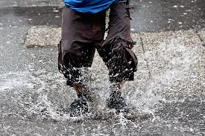
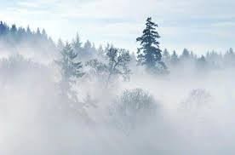
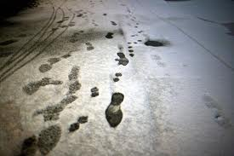
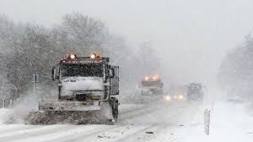
Ka´ det aldrig bli´ vinter
Musik og tekst: Povl Kjøller
1 af 4
Nu har vi bare tåge
Og regnvejr, sjap og slud.
Hvis bare det blev snevejr,
Så det meget pænere ud…
:/Ka´ det aldrig bli´ vinter
Så´n mæ frostvejr of sne?
Dengang da jeg var mindre,
Da var der snevejr te´:/

Slide 2
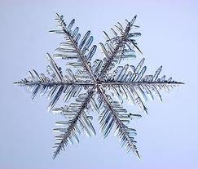
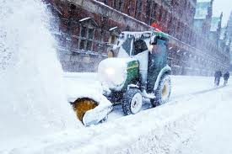
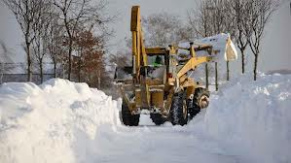
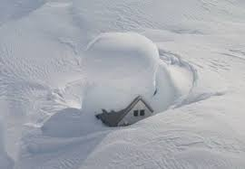
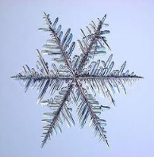
2 af 4
Og hvis der end´lig kommer
Lidt sne og is – trods alt –
Så skal det straks af vejen
Med fejemaskiner og salt…
Ka´ det aldrig………

Slide 3
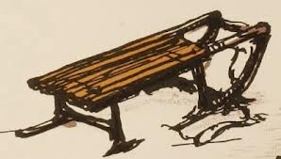
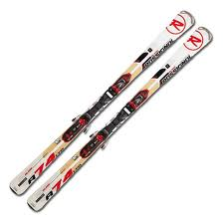
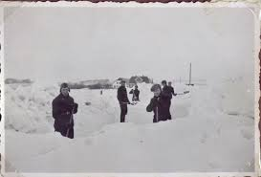
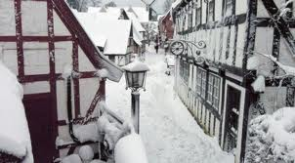
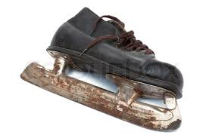
3 af 4
Min kælk den står og ruster
og rådner i sit skjul
ligesom skøjterne og ski´ne,
som jeg fik til forrige jul…..
Ka´ det aldrig…..

Slide 4
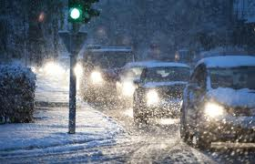
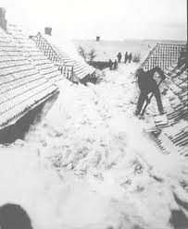
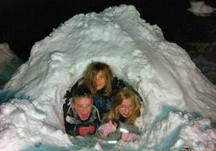
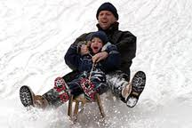
4 af 4
Ja, det sku sne så meget,
så trafikken gik i stå,
og folk sku´ blie hjemme
og leg med de små,
og sneen skulle ligge
halvanden meter høj,
så det ku´ lave huler
og alt det andet snehalløj…..
Så var det end´lig ble´t vinter
så´n mæ frostvejr og sne,
Ligesom dengang da jeg var mindre,
for da var der snevejr te´!

